Slide 1
Un Petit Prince
De coralie Fayolle
d’après l’œuvre d’Antoine de Saint-Exupéry

Slide 2
© Gallimard

Slide 3
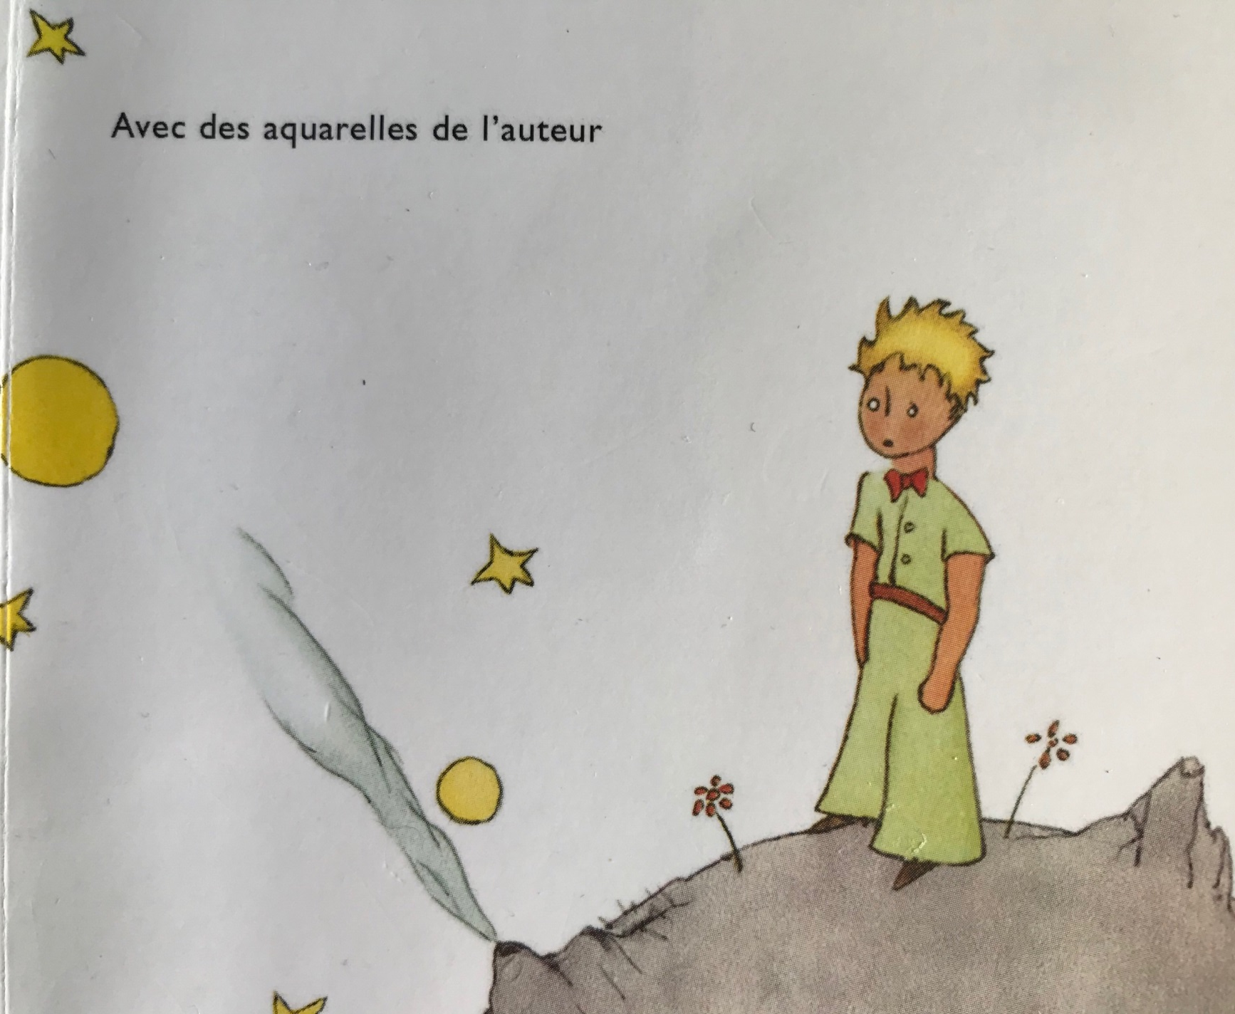
© Gallimard

Slide 4
© Gallimard

Slide 6
Écoute
Chant
Français

Slide 7
Notez 3 mots qui qualifient la musique
que nous allons écouter
ou bien ce que vous ressentez en l’écoutant…
Ce sera votre secret…
Il n’y a pas de bonne ou de mauvaise réponse.

Slide 8
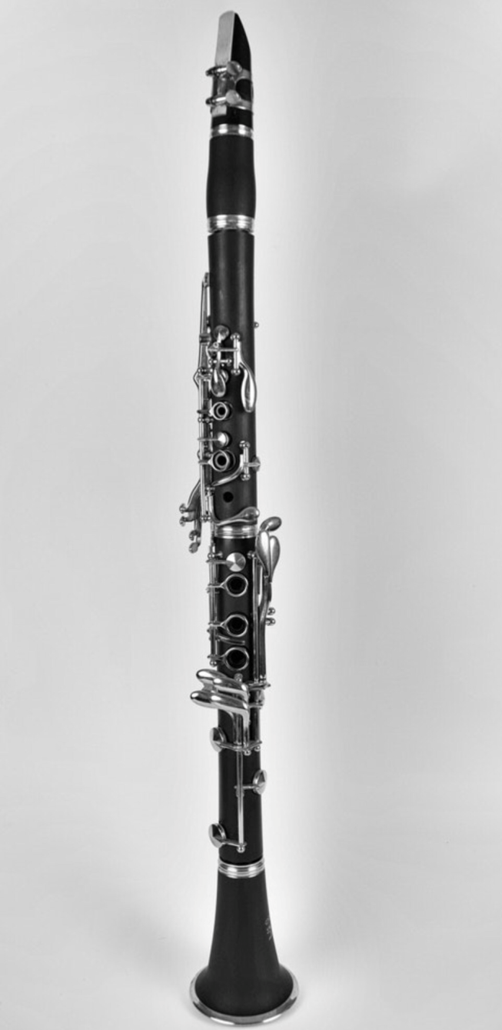
La clarinette
Un instrument à vent de la famille des bois.
Avec son souffle le clarinettiste fait vibrer
l’anche de la clarinette qui est taillée dans
un roseau.
© Hermaion, PEXELS

Slide 9
Du texte du livre …
… au texte chanté

Slide 10
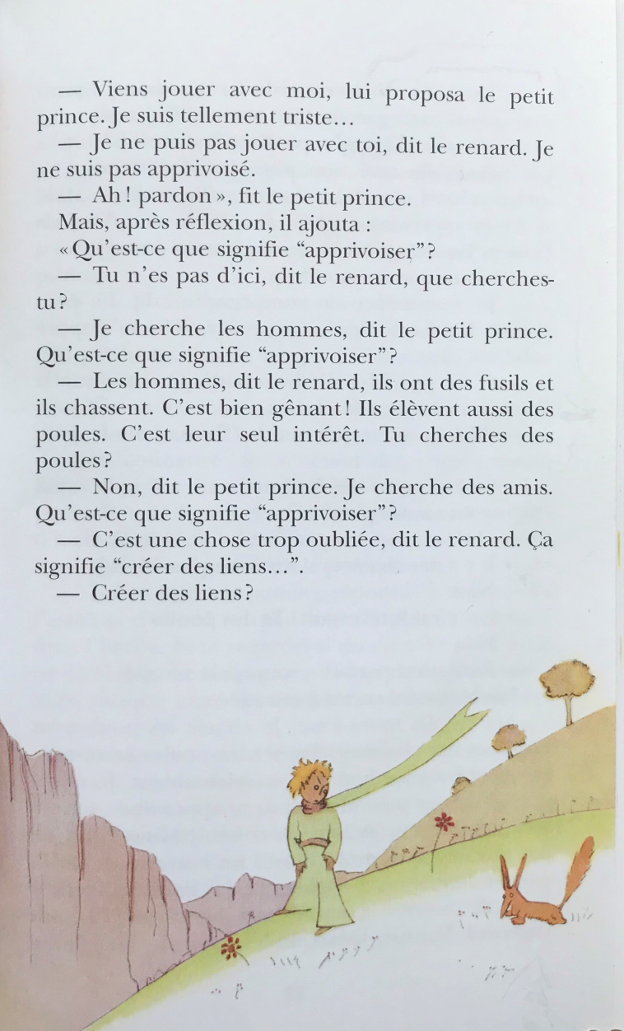
Viens jouer avec moi, lui proposa le petit prince. Je suis tellement triste…
Je ne puis pas jouer avec toi, dit le renard. Je ne suis pas apprivoisé.
Ah! Pardon, fit le petit prince.
Mais, après réflexion, il ajouta :
« Qu’est-ce que signifie “apprivoisé” » ?
Tu n’es pas d’ici, dit le renard, que cherches-tu ?
© Gallimard

Slide 11
- Je cherche les hommes, dit le petit prince. Qu’est-ce que signifie « apprivoisé » » ?
- Les hommes, dit le renard, ils ont des fusils et ils chassent. C’est bien gênant ! Ils élèvent aussi des poules. C’est leur seul intérêt. Tu cherches des poules ?
Non, dit le petit prince. Je cherche des amis. Qu’est-ce que signifie « apprivoiser » ?
C’est une chose trop oubliée, dit le renard. Ça signifie « créer des liens ».
Créer des liens ?
© Gallimard

Slide 12
Viens jouer avec moi, lui proposa le petit prince. Je suis tellement triste…
Je ne puis pas jouer avec toi, dit le renard. Je ne suis pas apprivoisé.
- Ah! Pardon, fit le petit prince.
Mais, après réflexion, il ajouta :
« Qu’est-ce que signifie “apprivoisé” » ?
- Tu n’es pas d’ici, dit le renard, que cherches-tu ?
- Je cherche les hommes, dit le petit prince. Qu’est-ce que signifie « apprivoisé » » ?
- Les hommes, dit le renard, ils ont des fusils et ils chassent. C’est bien gênant !
- Ils élèvent aussi des poules. C’est leur seul intérêt. Tu cherches des poules ?
- Non, dit le petit prince. Je cherche des amis. Qu’est-ce que signifie « apprivoiser » ?
C’est une chose trop oubliée, dit le renard. Ça signifie « créer des liens ».
Créer des liens ?

Slide 13
Viens jouer avec moi. Je suis tellement triste…
Je ne puis pas jouer avec toi. Je ne suis pas apprivoisé.
- « Qu’est-ce que signifie “apprivoisé” » ?
C’est une chose trop oubliée, dit le renard. Ça signifie « créer des liens ».
Créer des liens ?

Slide 14
Merci à Michaël Sanchez pour la réalisation du pas à pas vocal du chant « le Renard »

